Slide 1
健康ニーズに対する
セブンイレブンのマーケティング戦略を改善する
CEOプログラム参加生
慶應義塾大学大学院
政策・メディア研究科 修士課程1年
関 碧生
最終報告
2026. 9.28

Slide 2
本プロジェクトの目的
競合他社
健康ニーズに対するセブンイレブンのマーケティング戦略を評価し、問題特定と原因分析を通じて、改善施策を提案する
・ローソン
・ファミリーマート
本プロジェクトの内容と結論
問題特定：
・男女20–30代を中心に「栄養バランスを調整したい」ニーズに対する「対応」の適切さが低い
→ 「対応」商品の購買数が、他社の1/4にも満たない
・男性20代において「エネルギーを減らしたい」ニーズに対する「対応」の適切さが低い
・属性を問わず「脂質を減らしたい」ニーズに対する「対応」の実施量が不十分である
原因分析（１つ目の問題について）：
若年層は、軽食系（おにぎり、サンドイッチなど）の商品を求めているにも関わらず、
セブンイレブンの「対応」は、軽食系の商品が少ないため、購入につながらない
施策提案（１つ目の問題について） ：
現商品の一部を、軽食系の新商品に置き換えて販売する
→ ３年間の実施を想定した効果試算では、概算収支が約2590万円の黒字になることを確認した

Slide 3
現在のニーズが大きく、過去から増加した健康ニーズに対象を絞った
現在のニーズの大きさ： 大きい / 中程度 / 小さい
※ 現在時点は 2024年頃 を指す、過去時点は 2010年頃 を指す
過去からニーズの変化： ↑ / → / ↓
※ むらさきのセルは、本プロジェクトで注力する健康ニーズを表す
健康ニーズ | 男性20代 | 男性30代 | 男性40代 | 男性50代 | 男性60代 | 男性70代 | 女性20代 | 女性30代 | 女性40代 | 女性50代 | 女性60代 | 女性70代
栄養バランスを 調整したい | 現：大 変：↑ | 現：大 変：↑ | 現：大 変：↑ | 現：大 変：↑ | 現：大 変：↑ | 現：大 変：↑ | 現：大 変：↑ | 現：大 変：↑ | 現：大 変：↑ | 現：大 変：↑ | 現：大 変：↑ | 現：大 変：↑
エネルギーを 増やしたい | 現：小 変：→ | 現：小 変：→ | 現：小 変：→ | 現：小 変：→ | 現：小 変：→ | 現：小 変：→ | 現：小 変：↓ | 現：小 変：→ | 現：小 変：→ | 現：小 変：→ | 現：小 変：↑ | 現：小 変：→
エネルギーを 減らしたい | 現：中 変：→ | 現：中 変：↑ | 現：中 変：→ | 現：中 変：→ | 現：中 変：→ | 現：中 変：→ | 現：小 変：→ | 現：小 変：→ | 現：小 変：→ | 現：中 変：→ | 現：中 変：↓ | 現：中 変：→
糖質を増やしたい | / | / | / | / | / | / | / | / | / | / | / | /
糖質を減らしたい | / | / | / | / | / | / | / | / | / | / | / | /
脂質を増やしたい | / | / | / | / | / | / | / | / | / | / | / | /
脂質を減らしたい | 現：大 変：↑ | 現：中 変：↑ | 現：大 変：↑ | 現：中 変：↑ | 現：中 変：↑ | 現：中 変：↑ | 現：大 変：↑ | 現：大 変：↑ | 現：大 変：↑ | 現：大 変：↑ | 現：大 変：↑ | 現：中 変：↑
タンパク質を 増やしたい | / | / | / | / | / | / | / | / | / | / | / | /
タンパク質を 減らしたい | / | / | / | / | / | / | / | / | / | / | / | /
[1] 厚生労働省「平成22年国民健康・栄養調査報告」（2012）； [2] 厚生労働省「令和6年国民健康・栄養調査報告」（2026）； [3] 厚生労働省「日本人の食事摂取基準（2010年度版）」（2009）；
[4] 厚生労働省「日本人の食事摂取基準（2025年度版）」（2024）： [5] 農林水産省「平成27年度食育推進施策」（2016）； [6] 農林水産省「食育に関する意識調査」（2025）
Notes:
（文献調査により）得られた結果だけを伝える
伝えないといけないのは、
・詳細ニーズ×属性の全体感
・文献調査によるという点
・本プロジェクトで注力するニーズの内容

Slide 4
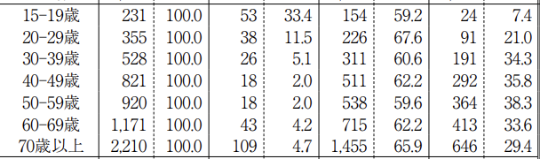
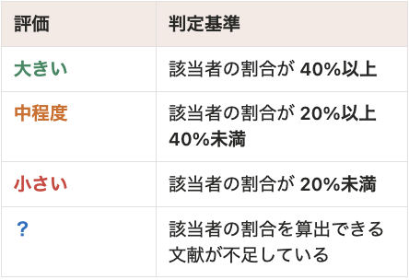
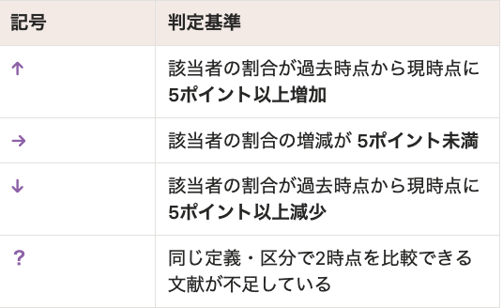
現在のニーズが大きく、過去から増加した健康ニーズに対象を絞った
健康ニーズの大きさを評価する方法
→ 健康上の問題を抱える人の割合を算出し、
その割合に基づき、ニーズの大きさを評価する
（ 大きい / 中程度 / 小さい / ？ ）
[2] 厚生労働省「令和6年国民健康・栄養調査報告」（2026）
例：「男性20代・エネルギーを減らしたい」ニーズ
男性20代において、
「カロリーを摂りすぎている」人の割合を算出する
現時点（2024年）での該当者の割合：21% [2]
現在のニーズの大きさは「中程度」と評価される
健康ニーズの変化を評価する方法
→ 過去時点（2010年頃）から現在（2024年頃）への
該当者割合の変化量を算出し、
その値に基づき、ニーズ変化の方向性を評価する
（ ↑ / → / ↓ / ？ ）
過去時点（2010年）での該当者の割合：19.5% [1]
過去時点から現在への変化：21 – 19.5 = 1.5 pt 上昇
過去からの変化は「→」と評価する
Notes:
ここは、ひとつまえの補足
特に、ニーズの大きさと変化の算出方法、ならびに判定基準について

Slide 5
３つの健康ニーズに対するセブンイレブンの「対応」を２軸で評価する
注力すべき健康ニーズ
セブンイレブンの「対応」を評価
・「栄養バランスを調整したい」ニーズ
・「エネルギーを減らしたい」ニーズ
・「脂質を減らしたい」ニーズ
「対応」の定義：
左記それぞれのニーズを満たすことができる
コンビニオリジナル商品を新たに発売すること
※ 一般食品メーカーの商品は、以下の実施量を確認する手法がないため、
扱わなかった
２軸を用いた評価手法：
・「対応」の実施量
・「対応」の適切さ
特定された問題
・男女20-30代を中心に、「栄養バランスを調整したい」ニーズに対する「対応」の適切さが低い
・男性20-30代において、「エネルギーを減らしたい」ニーズに対する「対応」の適切さが低い
・属性を問わず、「脂質を減らしたい」ニーズに対する「対応」の実施量が不十分である
Notes:
セブンイレブンに重きをおいて、このタイミングで特定された問題を伝える
伝えないといけないのは、
・注力する健康ニーズをまとめる
・セブンイレブンの対応を評価する
・「対応」の定義
・「対応」の評価方法
・特定された問題
※ 一般食品メーカーの商品を売ることも、「対応」に該当し得る可能性はある
だが、その実施量を把握する方法がない
一般食品メーカーの販売についてその実施を確認するためには、店舗に赴く以外の方法がない
Zaimデータにも、「販売数」を表すデータはない
→ そのため、今回は扱わなかった

Slide 6
セブンイレブンでは、脂質への「対応」の実施量が不十分である
特定された問題
・栄養バランスへの対応について
・エネルギーへの対応について
・脂質への対応について
「対応」に該当する商品を抽出し、実施量を評価した
栄養バランスを調整したい | エネルギーを減らしたい | 脂質を減らしたい
商品数：25 十分 | 商品数：20 中程度 | 商品数：0 不十分
商品名： ・健康応援 日替り弁当 ・1/2日分の野菜！ ７種野菜のビビンバ丼 ・1/2日分の野菜！ ごろっと野菜カレー ・1/2日分の野菜！ あんかけ焼きそば ・１食分の野菜 黄金生姜スープ ・たっぷりトマトの彩り野菜サンド … | 商品名： ・セブンプレミアム ゼロサイダートリプル ・セブンプレミアム 糖質0g 低カロリー麺 担々麺 ・セブンプレミアム 豆腐スイーツバー ガトーショコラ ・糖質を控えた チーズブレッド ・糖質を控えた チョコブレッド ・セブンプレミアム 糖質65%オフ 調製豆乳 … | 該当商品なし
「対応」に該当する商品数に基づき、
実施量を（ 十分 / 中程度 / 不十分 ）で評価した
十分：25 商品以上
中程度：10–24 商品
不十分：0–9 商品
脂質への「対応」の実施量が不十分であるという問題は、他社においても確認された
[7–38] セブン‐イレブン／セブンプレミアム公式商品情報・ニュースリリース
ローソン
ファミリーマート
商品数：2
商品数：1
Notes:
「対応」に該当する商品を抽出した
（文献調査により）得られた結果のみを伝える
その商品数に基づき、実施量を評価した
伝えないといけないこと、
・「対応」に該当する商品が、実際にあるということを、商品名を紹介して伝える
・文献調査に基づくということ
・脂質への対応が不十分であるという点で、問題であるということ
・他社も同様であること
※ 実施量の評価の判定基準がなぜその値なのかについては、聞かれたら答える

Slide 7
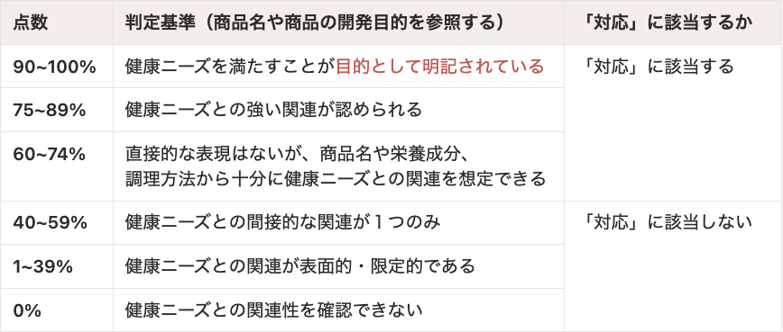
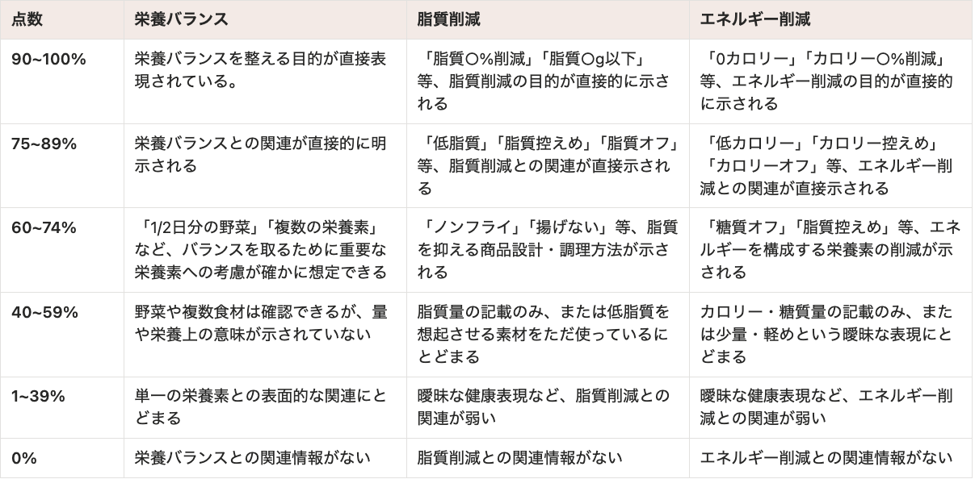
セブンイレブンでは、脂質への「対応」の実施量が不十分である
「対応」に該当する商品の抽出方法
手順１：2010年ごろから現在までに、新しく発売されたコンビニオリジナル商品を列挙する
→ セブンイレブン1102商品、ローソン1215商品、ファミリーマート2996商品を得た
手順２：得られたすべての商品に対して、上記３つのニーズとの関連度「当てはまり度」を算出し、
値が60以上の商品を、「対応」に該当する商品として抽出した
※ この際、各商品の公式情報（特に商品名や商品開発の目的）を参照した
Notes:
ここは一つ前の補足
「対応」に該当する商品を抽出する方法について
判定基準も含めて

Slide 8
「対応」に該当する商品の購買記録数を算出する
特定された問題
・栄養バランスへの対応について
・エネルギーへの対応について
・脂質への対応について
「対応」に該当する商品がどのくらい多く購入されたかを定量的に確認する
→ 購買記録数というオリジナル指標を用いる
※ 性別 × 年代 の属性ごとに算出する
「対応」商品の購買記録の総数（件）
購買記録数（件 / 1000人）
=
×
1000
対象属性のセブン利用者数（人）
購買記録数は、
対象属性のセブンイレブン利用者1000人あたり、「対応」商品が何回購買されたかを示す
→ その値が大きいほど、「対応」の適切さが高いと評価される
Notes:
購買記録数の概念を導入する
（ここでは、二つの要素については話さない）
伝えないといけないこと、
・ここからは、zaimのデータ分析であること

Slide 9
セブンイレブンでは、若年層を中心に栄養バランスへの「対応」の
適切さが低い
特定された問題
・栄養バランスへの対応について
・エネルギーへの対応について
・脂質への対応について
購買記録数（件 / 1000人）：
適切さの評価：高い / 中程度 / 低い
男性
※ 属性ごとに、商品間で購買記録数を平均した
健康ニーズ | 男性20代 | 男性30代 | 男性40代 | 男性50代 | 男性60代 | 男性70代
栄養バランスを調整したい | 記録数：0.53 低い | 記録数：0.76 低い | 記録数：3.00 中程度 | 記録数：2.15 中程度 | 記録数：2.40 中程度 | 記録数：1.04 中程度
購買記録数に基づき、適切さを
（ 高い / 中程度 / 低い ）で評価した
高い：3.01 以上
中程度：1.04–3.00
低い：0–1.03
ローソン
ファミリーマート
2.27
10.50
5.76
14.93
女性
健康ニーズ | 女性20代 | 女性30代 | 女性40代 | 女性50代 | 女性60代 | 女性70代
栄養バランスを調整したい | 記録数：1.02 低い | 記録数：1.01 低い | 記録数：1.45 中程度 | 記録数：1.38 中程度 | 記録数：1.02 低い | 記録数：0.57 低い
一方で、他社では、若年層における「対応」の適切さは高かった
ローソン
ファミリーマート
2.93
10.53
3.58
9.90
Notes:
購買記録数の値と、それに基づく適切さの評価について
伝えないといけないこと
・表の読み方
・若年層の問題について
・他社では違う傾向であること
※ 適切さの評価の判定基準がなぜその値なのかについては、聞かれたら答える
※ 商品間で平均した値であることについても、きかれた伝えるくらいのイメージ

Slide 10
セブンイレブンでは、若年男性においてエネルギーへの「対応」の
適切さが低い
特定された問題
・栄養バランスへの対応について
・エネルギーへの対応について
・脂質への対応について
購買記録数（件 / 1000人）：
適切さの評価：高い / 中程度 / 低い
男性
※ 属性ごとに、商品間で購買記録数を平均した
健康ニーズ | 男性20代 | 男性30代 | 男性40代 | 男性50代 | 男性60代 | 男性70代
エネルギーを 減らしたい | 記録数：0.48 低い | 記録数：0.90 低い | 記録数：2.29 中程度 | 記録数：2.01 中程度 | 記録数：1.61 中程度 | 記録数：3.22 高い
購買記録数に基づき、適切さを
（ 高い / 中程度 / 低い ）で評価した
高い：3.01 以上
中程度：1.04–3.00
低い：0–1.03
ローソン
ファミリーマート
0.33
0.96
0.52
0.75
若年男性において適切さが低いという問題は、他社においても確認された
Notes:
購買記録数の値と、それに基づく適切さの評価について
伝えないといけないこと
・表の読み方
・若年層の問題について
・他社では違う傾向であること
※ 適切さの評価の判定基準がなぜその値なのかについては、聞かれたら答える
※ 商品間で平均した値であることについても、きかれた伝えるくらいのイメージ

Slide 11
健康ニーズに対するセブンイレブンの「対応」について３つの問題が特定された
問題①：
・若年層を中心に「栄養バランスを調整したい」ニーズに対する「対応」の適切さが低い
・一方で、他社では若年層における「対応」の適切さは高い
→ 「対応」の適切さを改善し、他社と同程度の水準に追いつく必要がある
問題②：
・若年男性において「エネルギーを減らしたい」ニーズに対する「対応」の適切さが低い
・同様の問題は、他社でも確認された
→ 先駆けて「対応」の適切さを改善することで、他社に一歩先行することができる
問題③：
・属性を問わず「脂質を減らしたい」ニーズに対する「対応」の実施量が不十分である
・同様の問題は、他社でも確認された
→ 先駆けて「対応」の適切さを改善することで、他社に一歩先行することができる
Notes:
ここは軽くまとめるだけ
以降は、１点目について行うことをのべる
※ 他社に追いつくことの方が重要であるというスタンス
→ その背景には、追いつくことと、リードすること、どちらも重要だが、
リードすることについては、まだ競合でも成功例がなく、施策の不確実性（実現可能性）が低いという点で懸念が生じる
一方で、追いつくことについては、競合は成功しているため、実現可能性は比較的高く、こうした観点から、追いつくことにまずは着手すべきだと考える

Slide 12
「対応」商品を購入した経験のある人が少ないことが、ボトルネックである
なぜ、若年層において「栄養バランスを調整したい」ニーズに対する「対応」の適切さが低いのか？
→ 購買記録数を構成する２つの要素に分けて、ボトルネックを特定する
「対応」商品を購入した
経験のある人の数（人）
「対応」商品の購買記録
の総数（件）
購買記録数（件 / 1000人）
×
1000
=
×
対象属性の
セブン利用者数（人）
「対応」商品を購入した
経験のある人の数（人）
※ 「対応」商品とは、
「栄養バランスを調整したい」ニーズを満たす
セブンイレブンオリジナル商品25個を指す
購入経験者の割合
購入者1人あたりの購入回数
シャープレイ分解の結果、
若年層における購買記録数の少なさは、購入経験者の割合に強く起因することが示された
購入者1人あたりの購入回数による寄与
66.9 %
33.1 %
→「対応」商品を購入した経験のある人が少ないことが
主要なボトルネックである
購入経験者の割合による寄与
Notes:
ボトルネックの特定
伝えないといけないこと、
・あらためて問題点を提示
・なぜこれが生じるのか？
・購買記録数は二つの要素から構成されること
・どちらが強く起因しているのか？
・その結果
・ボトルネックの特定
※ シャープレイ分解については、軽くどういうものかを口頭で伝える程度にする
スライドには記載しない
計算式など詳細を求められたら、その時に初めて答える

Slide 13

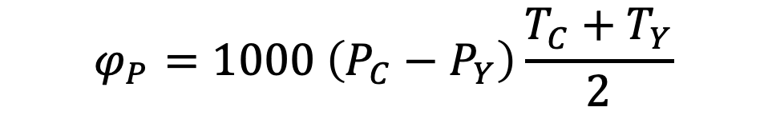

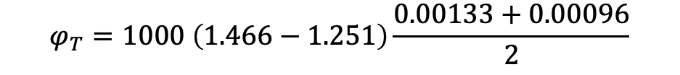
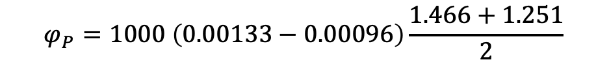
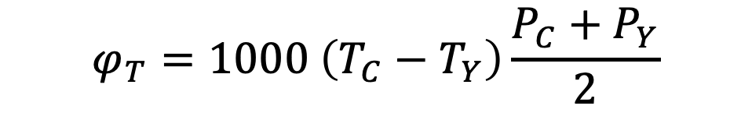
「対応」商品を購入した経験のある人が少ないことがボトルネックである
シャープレイ分解の計算方法
→ 若年層（男女20–30代）と中高年層（男女40–50代）の二群比較をベースに、
購買記録数への寄与量をそれぞれ以下の式に基づいて計算する
購入経験者の割合による寄与量：
購入者1人あたりの購入回数による寄与量：
$$φ_{Ρ}=1000 \left(Ρ_{C}−Ρ_{Y}\right)\frac{Τ_{C}+Τ_{Y}}{2}$$
$$φ_{T}=1000 \left(T_{C}−T_{Y}\right)\frac{P_{C}+P_{Y}}{2}$$
※ 若年層をY、中高年層をC、購入経験者の割合をP、購入者1人あたりの購入回数をTとする
実際の計算では、以下のような結果となった
$$φ_{Ρ}=1000 \left(0.00133−0.00096\right)\frac{1.466+1.251}{2}$$
$$φ_{T}=1000 \left(1.466−1.251\right)\frac{0.00133+0.00096}{2}$$
$$≈0.498$$
$$≈0.247$$
Notes:
シャープレイ分解の補足

Slide 14
若年層の志向性と「対応」商品の構成が一致していないことが、購買を妨げる
なぜ、若年層では、「対応」商品を購入した経験のある人が少ないのか？
→ 若年層を、「対応」商品の購入経験がある人とない人で分けて、志向性の違いを明らかにする
普段、どのような食品をセブンイレブンで購入しているか
セブンイレブンにおける「対応」商品の構成割合
・弁当系：弁当、丼、うどん、そば、ラーメンなど
・軽食系：おにぎり、サンドイッチ、サラダ、スープなど
※ 「対応」商品とは、
「栄養バランスを調整したい」ニーズを満たす
セブンイレブンオリジナル商品25個を指す
・弁当系：淡色
・軽食系：濃色
食事に関連した購買記録に
占める割合（%）
対応商品に占める割合（%）
「対応」商品の購入経験群
購入未経験群
セブンイレブン
ローソン
ファミリーマート
「対応」商品を購入した経験のない人は、
普段から、軽食系の商品を強く求めている
普段から、軽食系の商品を強く求めている人は「対応」商品を購入しない傾向がある
セブンイレブンの「対応」商品のうち、
軽食系の商品は少ない
Notes:
伝えなければならないこと、
・なぜ、購入した経験のある人がすくないのか？
・購入した経験のある人とそうでない人には、どんな違いがあるのか？
・二群に分けて、「普段（対応商品に限らず）どのような食品をセブンイレブンで購入しているか」という志向性の違いを明らかにする
・軽食系、弁当系商品の説明
・図の読み方
・「対応」商品を購入した経験のない人は、ある人と比べて、「軽食系」の商品を強く求める傾向にある
・翻せば、普段からセブンイレブンに対して、「軽食系」の商品を強く求める人は、「対応」商品を購入しない傾向にある
・なぜ？
・「軽食系」ような「対応」商品が少ないから
・選択肢になりにくく、購入されにくい傾向につながる
（最後が大事）
・若年層が「軽食系」の商品を強く求めているにも関わらず、セブンイレブンの「対応」商品は、「軽食系」の商品が少ない
・このギャップが、若年層による「対応」商品の購入を妨げ、購入経験者の割合の低下、ひいては、購買記録数の少なさに繋がっていると考えられる

Slide 15
若年層の志向性と「対応」商品の構成が一致していないことが、購買を妨げる
消費者の志向性と「対応」商品の構成との不一致は、購買記録数の少なさと関連している
購買記録数（件 / 1000人）
軽食系商品の割合の群間差（%）
※ 横軸の値が大きいほど、購入未経験群が、普段から、軽食系の商品をより強く求めていることを表す
→ 言い換えれば、値が大きいほど、消費者の志向性と、「対応」商品の構成が大きく乖離していることを表す

Slide 16
「対応」商品の一部を、軽食系の新商品に置き換える施策を提案する
なぜ、若年層において「栄養バランスを調整したい」ニーズに対する「対応」の適切さが低いのか？
→ 若年層は、軽食系の商品を求めているにも関わらず、「対応」商品は、軽食系の割合が少ないから
施策の内容：
「栄養バランスを調整したい」ニーズに対する弁当系の「対応」商品の一部を、軽食系の新商品に置き換えて販売する
効果試算の実施：
※ ５つの商品を置き換える施策を３年間実施することを想定した
項目 | 設定
置き換える商品数 | 5 商品
軽食系の新商品の購買記録数 | 2.460 件 / 1000人
弁当系の被置換商品の購買記録数 | 0.183 件 / 1000人
軽食系の新商品の想定売値 | 500 円
弁当系の被置換商品の想定売値 | 650 円
若年層の利用者数 [39] | 2150 万人
粗利率 [40] | 32 %
新商品の開発費 | 250 万円 / 商品
3年間の概算収支
=
施策により得られるリターン
ー
施策にかかるコスト
=
売上増加額
×
粗利率
ー
新商品の開発費
※ 売上増加額は、新商品と、置き換えられる商品の想定売上額の差分とした
想定売上額は、商品数・購買記録数・売値・若年層の利用者数に基づき算出した
≒
1億2000万円
×
32%
ー
1250万円
≒
+ 2590万円
本施策を実行した場合、
３年間の概算収支は、約2590万円の黒字になることが試算された
Notes:
若年層の購買記録数について、ローソンとの差分が33.8%縮まったことについては、
聞かれたら口頭で答える

Slide 17
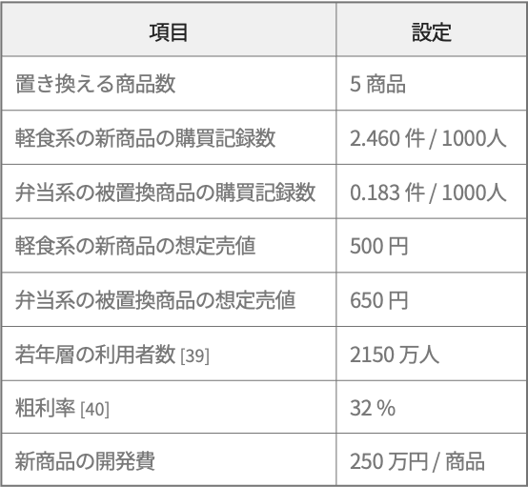
「対応」商品の一部を、軽食系の新商品に置き換える施策を提案する
売上増加額は、新商品と、置き換えられる商品の想定売上額の差分として算出した
新商品の想定売上額
=
新商品の購買記録数
×
売値
×
商品数
×
若年層の利用者数
2150万人
=
2.460（件 / 1000人）
×
500円
×
5つ
×
1000人
≒
1億3300万円
置き換えられる商品の想定売上額
=
置き換えられる商品の購買記録数
×
売値
×
商品数
×
若年層の利用者数
2150万人
=
0.183（件 / 1000人）
×
650円
×
5つ
×
1000人
≒
1300万円
売上増加額
=
新商品の想定売上額
ー
置き換えられる商品の想定売上額
1億3300万円
=
ー
1300万円
=
1億2000万円

Slide 18
[1] 厚生労働省．『平成22年国民健康・栄養調査報告』．2012．https://www.mhlw.go.jp/stf/seisakunitsuite/bunya/kenkou_iryou/kenkou/eiyou/h22-houkoku_00001.html
（参照日：2026年9月10日）．
[2] 厚生労働省．『令和6年国民健康・栄養調査報告』．2026．https://www.mhlw.go.jp/stf/seisakunitsuite/bunya/kenkou_iryou/kenkou/eiyou/r6-houkoku_00001.html
（参照日：2026年9月10日）．
[3] 厚生労働省．『日本人の食事摂取基準（2010年版）』．2009．https://www.mhlw.go.jp/houdou/2009/05/h0529-1.html
（参照日：2026年9月10日）．
[4] 厚生労働省．『日本人の食事摂取基準（2025年版）策定検討会報告書』．2024（2025年3月25日最終更新）．https://www.mhlw.go.jp/stf/newpage_44138.html
（参照日：2026年9月10日）．
[5] 農林水産省．『平成27年度食育推進施策（食育白書）〔概要〕』．2016．https://www.maff.go.jp/j/syokuiku/wpaper/pdf/gaiyou_1.pdf
（参照日：2026年9月10日）．
[6] 農林水産省．『食育に関する意識調査報告書』．2025．https://www.maff.go.jp/j/syokuiku/ishiki/r07/pdf_index.html
（参照日：2026年9月10日）．
[7] 株式会社セブン‐イレブン・ジャパン．『野菜×肉×ごはんを1品で完結！せいろ蒸し風の味わいを追求した「蒸し野菜と豚しゃぶのサラダごはん」が新登場』．2026．https://www.sej.co.jp/company/news_release/news/2026/202605261200.html（参照日：2026年9月23日）．
[8] 株式会社セブン‐イレブン・ジャパン．『セブン‐イレブンに全15品のカレー商品が登場！ 定番人気から専門店監修の商品まで幅広く揃う「カレーフェス」を開催！』．2026．https://www.sej.co.jp/company/news_release/news/2026/202608031000.html（参照日：2026年9月23日）．
[9] 株式会社セブン‐イレブン・ジャパン．『「安全・安心、健康」で美味しい食の提案「カラダへの想いこの手から」のラインアップを拡大』．2018．https://www.sej.co.jp/company/news_release/news/2018/_129222.html（参照日：2026年9月23日）．
[10] 株式会社セブン‐イレブン・ジャパン．『セブン‐イレブンはこれからも「安全・安心・健康」にこだわった商品開発を推進します』．2018．https://www.sej.co.jp/company/news_release/news/2018/_127615.html（参照日：2026年9月23日）．
[11] 株式会社セブン‐イレブン・ジャパン．『容器本体を紙製に切り替え、環境負荷低減の取り組みを推進 チルド弁当の定番商品3品をリニューアル！』．2020．https://www.sej.co.jp/company/news_release/news/2020/2020060809.html（参照日：2026年9月23日）．

Slide 19
[12] 株式会社セブン‐イレブン・ジャパン．『「カラダへの想いこの手から」“1日に必要な野菜の2分の1がとれる”等「関ジャニ∞」監修のおむすび・弁当・冷たいうどんが登場』．2019．https://www.sej.co.jp/company/news_release/news/2019/201905151500.html（参照日：2026年9月23日）．
[13] 株式会社セブン‐イレブン・ジャパン．『高品質なデュラム小麦を100％使用 セブン‐イレブンのパスタ全面刷新』．2018．https://www.sej.co.jp/company/news_release/news/2018/_129017.html（参照日：2026年9月23日）．
[14] 株式会社セブン‐イレブン・ジャパン．『たっぷり使用した野菜を麺と混ぜて食べる商品が登場！「1/2日分の野菜を食べる ピリ辛まぜ麺」』．2018．https://www.sej.co.jp/company/news_release/news/2018/20180615_01.html（参照日：2026年9月23日）．
[15] 株式会社セブン‐イレブン・ジャパン．『「マルチグレインサンド」2品を新発売！』．2022．https://www.sej.co.jp/company/news_release/news/2022/202204141200.html（参照日：2026年9月23日）．
[16] 株式会社セブン‐イレブン・ジャパン．『「最近、運動が不足がち…」な食生活をサポート！「野菜」や「食物繊維」が手軽に摂れる「カラダへの想いこの手から」シリーズ』．2020．https://www.sej.co.jp/company/news_release/news/2020/2020051414.html（参照日：2026年9月23日）．
[17] 株式会社セブン‐イレブン・ジャパン．『健康を気づかう方の食生活をサポート！全粒粉を使用したサンドイッチ・ロールパンを発売』．2020．https://www.sej.co.jp/company/news_release/news/2020/202009041500.html（参照日：2026年9月23日）．
[18] 株式会社セブン‐イレブン・ジャパン．『野菜たっぷり！食べる“麺なし”スープが新登場』．2024．https://www.sej.co.jp/company/news_release/news/2024/202409181000.html（参照日：2026年9月23日）．
[19] 株式会社セブン‐イレブン・ジャパン．『健康を気づかう方のための商品「カラダへの想いこの手から」 サンドイッチ・ロールパンに「たんぱく質が摂れる」商品が登場』．2020．https://www.sej.co.jp/company/news_release/news/2020/202007031105.html（参照日：2026年9月23日）．
[20] 株式会社セブン‐イレブン・ジャパン．『健康意識の高まりに合わせて人気の「ロールパン」をリニューアル！』．2021．https://www.sej.co.jp/company/news_release/news/2021/20211102120001_copy.html（参照日：2026年9月23日）．
[21] 株式会社セブン‐イレブン・ジャパン．『多彩なヘルシーメニューを毎日お手軽に セブンミールの「健康応援 日替り弁当」が新登場！』．2011．https://www.sej.co.jp/library/material/localhost/pdf/2011/20110428sebunmi-ru.pdf（参照日：2026年9月23日）．
[22] 株式会社セブン‐イレブン・ジャパン．『寒暖差による“嗜好の変化”に対応 オリジナル「スープ惣菜」5品目を刷新』．2019．https://www.sej.co.jp/company/news_release/news/2019/20190819.html（参照日：2026年9月23日）．

Slide 20
[23] 株式会社セブン＆アイ・ホールディングス．『ゼロサイダートリプル 500ml』．発行年不明．https://7premium.jp/product/search/detail?id=7389（参照日：2026年9月23日）．
[24] 株式会社セブン‐イレブン・ジャパン．『7P ゼロサイダートリプルビタミン＋α 500ml』．発行年不明．https://www.sej.co.jp/products/a/item/460117/（参照日：2026年9月23日）．
[25] 株式会社セブン‐イレブン・ジャパン．『7P ゼロサイダートリプル乳酸菌＋α 500ml』．発行年不明．https://www.sej.co.jp/products/a/item/460313/（参照日：2026年9月23日）．
[26] 株式会社セブン‐イレブン・ジャパン．『7プレミアム ゼロサイダートリプルファイバー＋α 500ml』．発行年不明．https://www.sej.co.jp/products/a/item/460685/（参照日：2026年9月23日）．
[27] 株式会社セブン‐イレブン・ジャパン．『7プレミアム ゼロサイダートリプルファイバー＋α 1.5L』．発行年不明．https://www.sej.co.jp/products/a/item/460694/（参照日：2026年9月23日）．
[28] 株式会社セブン‐イレブン・ジャパン．『7P糖質0g低カロリー麺 担々麺』．発行年不明．https://www.sej.co.jp/products/a/item/251008/（参照日：2026年9月23日）．
[29] 株式会社セブン‐イレブン・ジャパン．『7P糖質0g低カロリー麺 辛麺スープ付き』．発行年不明．https://www.sej.co.jp/products/a/item/251000/（参照日：2026年9月23日）．
[30] 株式会社セブン‐イレブン・ジャパン．『累計販売数1,300万本突破！！「セブンプレミアム 豆腐スイーツバー」シリーズから「ストロベリーソイラテ」が新登場！』．2025．https://www.sej.co.jp/company/news_release/news/2025/202504081600.html（参照日：2026年9月23日）．
[31] 株式会社セブン‐イレブン・ジャパン．『セブンプレミアムとして初の“糖質ゼロ”新ジャンル「セブンプレミアム ザ・ブリュー糖質ゼロ」』．2023．https://www.sej.co.jp/company/news_release/news/2023/202307031130.html（参照日：2026年9月23日）．
[32] 株式会社セブン‐イレブン・ジャパン．『美味しくてさらに！糖質控えめのパンを発売』．2021．https://www.sej.co.jp/company/news_release/news/2021/202108111100.html（参照日：2026年9月23日）．
[33] 株式会社セブン‐イレブン・ジャパン．『野菜たっぷり！「野菜とハムの彩りサンド 186kcal」を新発売！』．2013．https://www.sej.co.jp/dbps_data/_material_/localhost/pdf/2011/2013081401.pdf（参照日：2026年9月23日）．
[34] 株式会社セブン‐イレブン・ジャパン．『200kcal以下に抑えたサンドイッチが続々登場！「シーザーサラダサンド 170kcal」発売』．2017．https://www.sej.co.jp/company/news_release/020197.html（参照日：2026年9月23日）．

Slide 21
[35] 株式会社セブン‐イレブン・ジャパン．『「セブンプレミアム」人気飲料トリプルゼロシリーズの新商品「セブンプレミアム アクエリアス エスボディ 500ml」登場』．2024．https://www.sej.co.jp/company/news_release/news/2024/202406141000.html（参照日：2026年9月23日）．
[36] 株式会社セブン‐イレブン・ジャパン．『7プレミアム ゼロコーラトリプル 500ml』．発行年不明．https://www.sej.co.jp/products/a/item/460500/（参照日：2026年9月23日）．
[37] 株式会社セブン‐イレブン・ジャパン．『7P 糖質65％オフ 調製豆乳900ml』．発行年不明．https://www.sej.co.jp/products/a/item/210675/（参照日：2026年9月23日）．
[38] 株式会社セブン‐イレブン・ジャパン．『糖質50％オフを実現しながら美味しさにこだわりました！「セブンプレミアム」ロカボ焼き菓子』．2020．https://www.sej.co.jp/company/news_release/news/2020/202010131600.html（参照日：2026年9月23日）．
[39] 株式会社セブン‐イレブン・ジャパン．『ごあいさつ』．発行年不明． https://www.sej.co.jp/company/aisatu/（参照日：2026年9月27日）．
[40] 株式会社セブン＆アイ・ホールディングス．『Domestic Convenience Store Operations（国内コンビニエンスストア事業、2025年度）』．2025．https://www.7andi.com/en/ir/library/co_financial/2026/convenience_store（参照日：2026年9月27日）．

